Slide 1
Использование нетрадиционных техник рисования на уроках изобразительного искусства
Муниципальное автономное общеобразовательное учреждение «Школа № 7 для обучающихся с ограниченными возможностями здоровья»
Некрасова Елена Геннадьевна, учитель изобразительного искусства

Slide 2
Для обучающихся с нарушением интеллектуального развития предмет «Изобразительное искусство» создает специальные условия, где посредством художественной деятельности детьми осуществляется эстетическое познание окружающих предметов, явлений, отношений.
Работая в школе для обучающихся с ограниченными возможностями здоровья, на уроках ИЗО я использую нетрадиционные способы рисования: печать от руки, штампы, оттиск смятой бумагой, рисование по трафарету тампоном, техника пуантилизм (рисование ватными палочками), смятой бумагой, кляксография, набрызг, граттаж, монотипия и др.

Slide 3
Цель: Формировать художественное мышление и нравственные черты личности через различные способы рисования
задачи:
1. Формировать у учащихся интерес к изобразительному искусству и потребность к изображению воспринимаемой действительности,
2.Научить рисовать детей с помощью разных техник разных видов изобразительной деятельности.
3. Прививать детям любовь к прекрасному

Slide 4
Техника использования штампов
Перед тем, как приступить к рисованию, обсуждаем эмоции, связанные с наступлением осени. Например: грустно, печально, радостно, ярко. Приглядитесь к небу, деревьям, опавшим листьям.
Для рисования пейзажа используем природный материал: засушенные листья, ветки, коробочки мака, мох, колоски и т.п. Природные заготовки обмакните в форму с краской и приложите к бумаге, слегка прижмите – останется отпечаток. Лишайником, мхом получаются красивые пейзажи с травой, пушистые зверьки, крона деревьев и др. Данная техника помогает детям развивать воображение, видеть и ценить красоту природы.

Slide 5
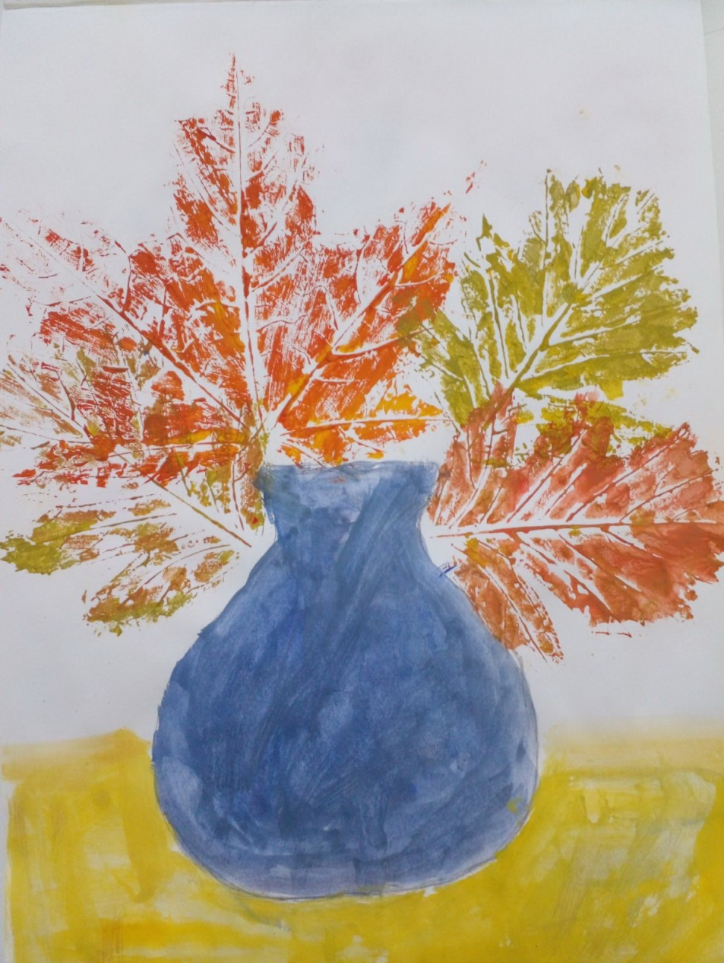
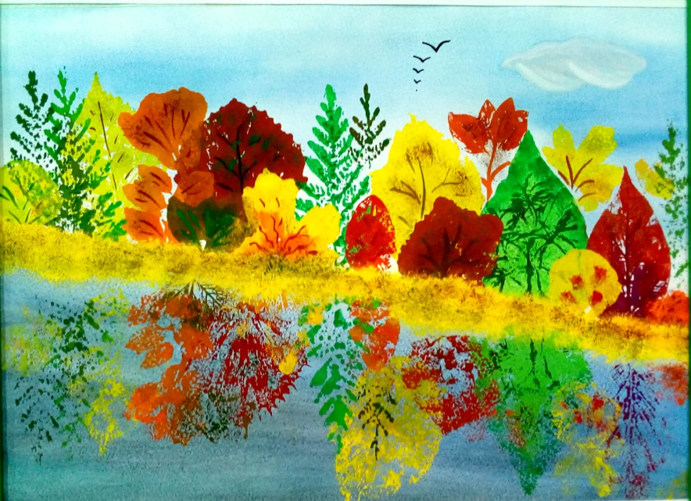
Все нетрадиционные методы рисования могут сочетаться друг с другом и дополнять традиционным методы рисования для передачи замысла работы.

Slide 6
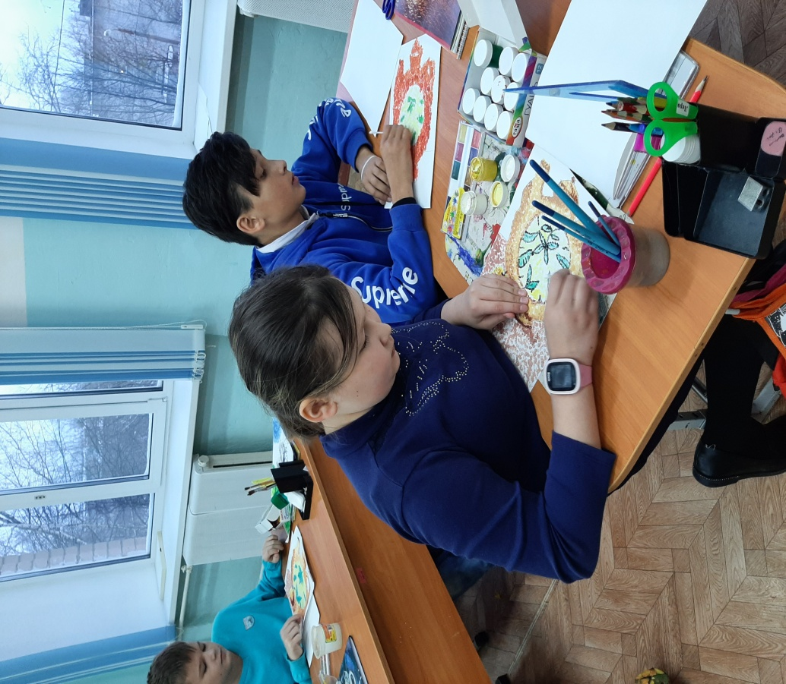
Рисование методом тычка (в технике «пуантилизм» используя ватные палочки)
Рисование ватными палочками. Рисование ватными палочками можно назвать одним из видов пуантилизма. Пуантилизм – это течение в живописи, которое в переводе с французского языка означает «писать по точкам». Карандашом создается контур будущего рисунка, затем берется ватная палочка, ее кончик окунается в краску и точками рисуется контур предмета, а затем заполняется весь рисунок. На уроке эту технику используем для рисования пейзажа и натюрморта. С этой техникой детям лучше удается передать в натюрморте все оттенки, свет, полутень, тень.

Slide 7
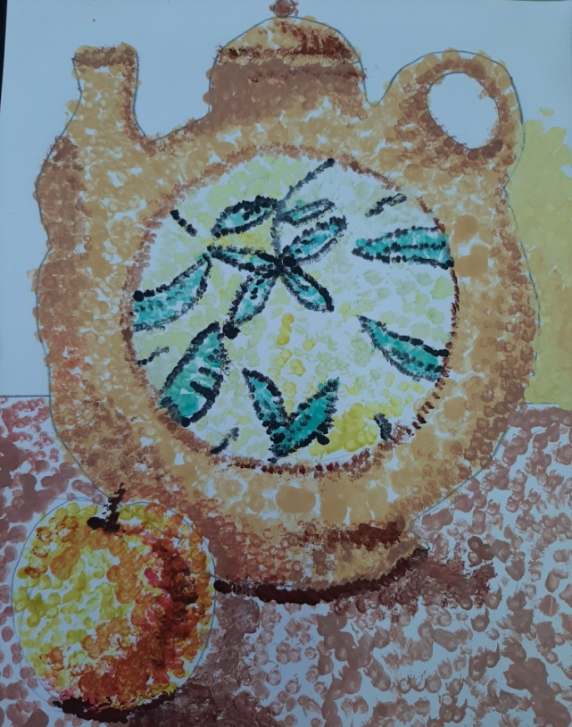
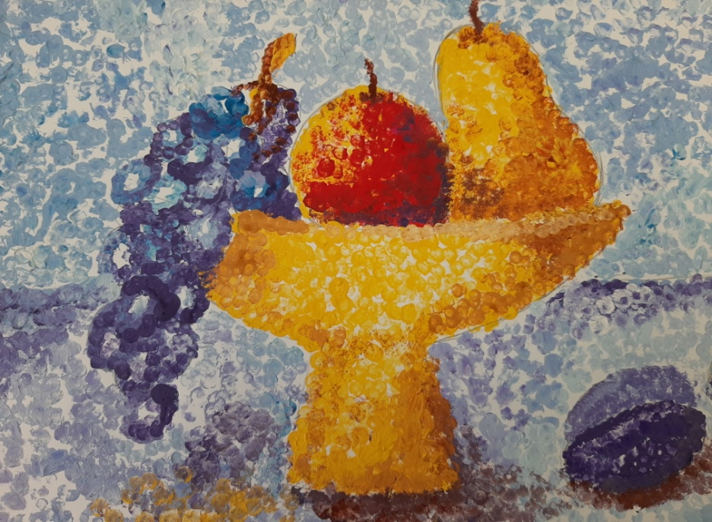

Slide 8
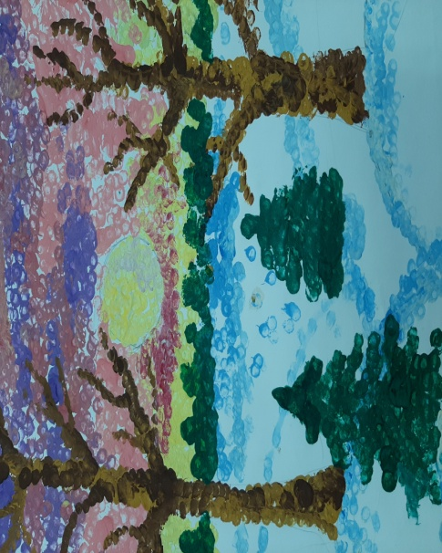
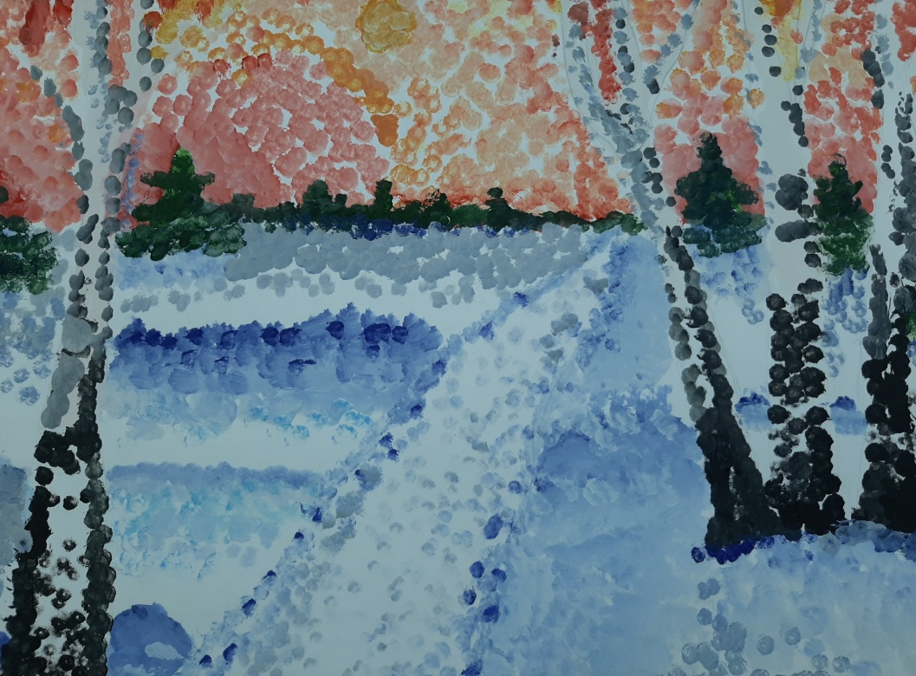

Slide 9
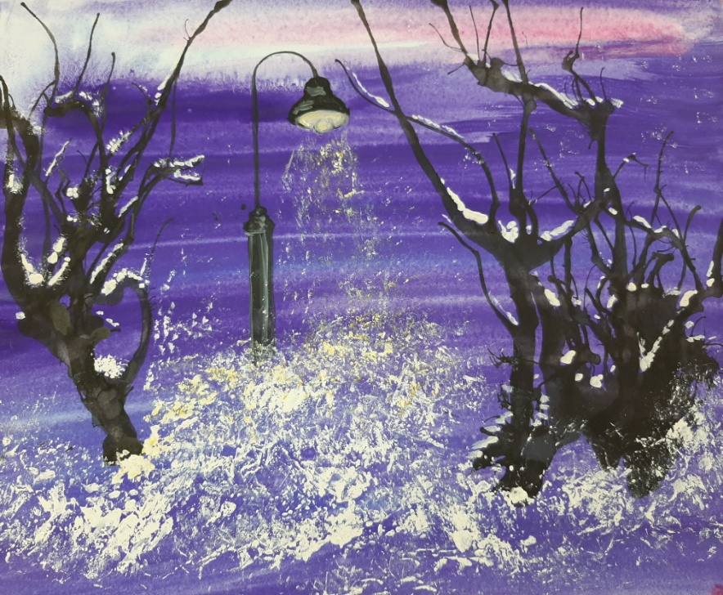
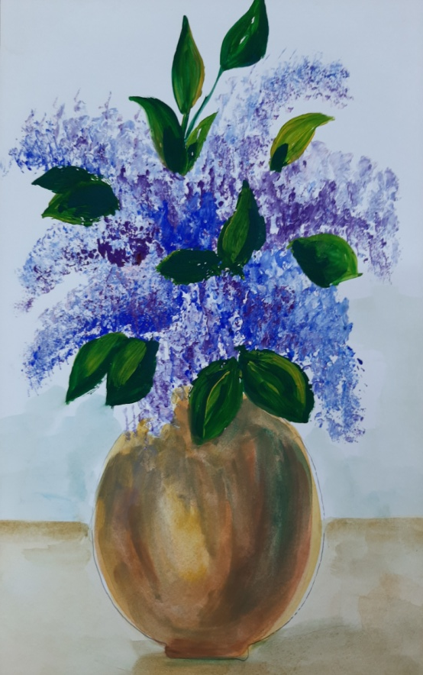
Оттиск смятой бумагой. Материалы: блюдце , в которое вложена штемпельная подушка из тонкого поролона, пропитанная гуашью, смятая бумага. Смятую бумагу прижмите к штемпельной подушке с краской и нанесите оттиск на бумагу. Чтобы получить другой цвет, поменяйте блюдце и смятую бумагу. Таким способом, например, можно нарисовать стволы деревьев. Для этого сомните тонкий лист бумаги, обмакните его в краску и, осторожно промакивая, нарисуйте крону деревьев. Таким же способом можно нарисовать траву, небо, снег, букеты цветов. Особенно эффектно смотрятся нарисованные в этой технике цветы (например, сирень) и животные.

Slide 10
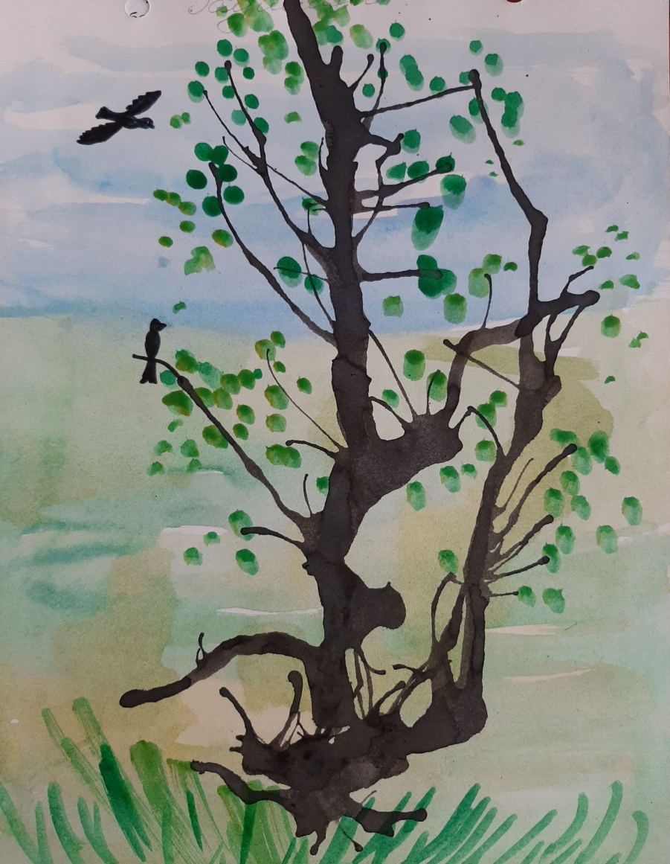
Кляксография. Пейзаж в технике выдувания.
В основе этой техники рисования лежит обычная клякса. В процессе рисования сначала получается спонтанные изображения. Затем дорисовываются детали, чтобы придать законченность и сходство с реальным образом.

Slide 11
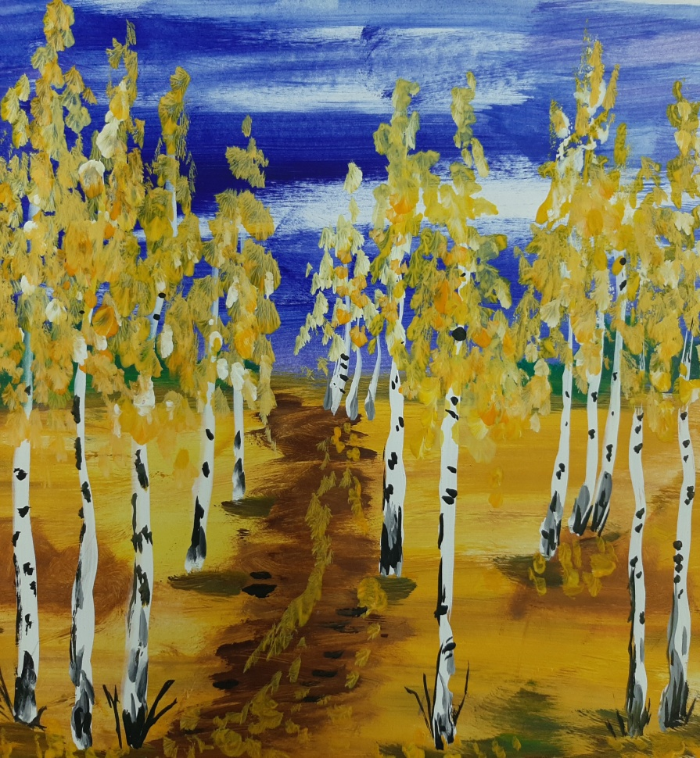
Рисуем губкой (поролоном) Наберите краску на губку и широкими мазками закройте все небо голубой краской до линии горизонта. Затем возьмите другую губку и такими же длинными мазками нарисуйте землю. Когда фон высохнет, кистью нарисуйте белые стволы берез. Теперь дорисуйте крону дерева: возьмите третью губку, приложите к бумаге, оторвите, снова приложите, оторвите. Затем нарисуйте точки и пятна на коре.

Slide 12
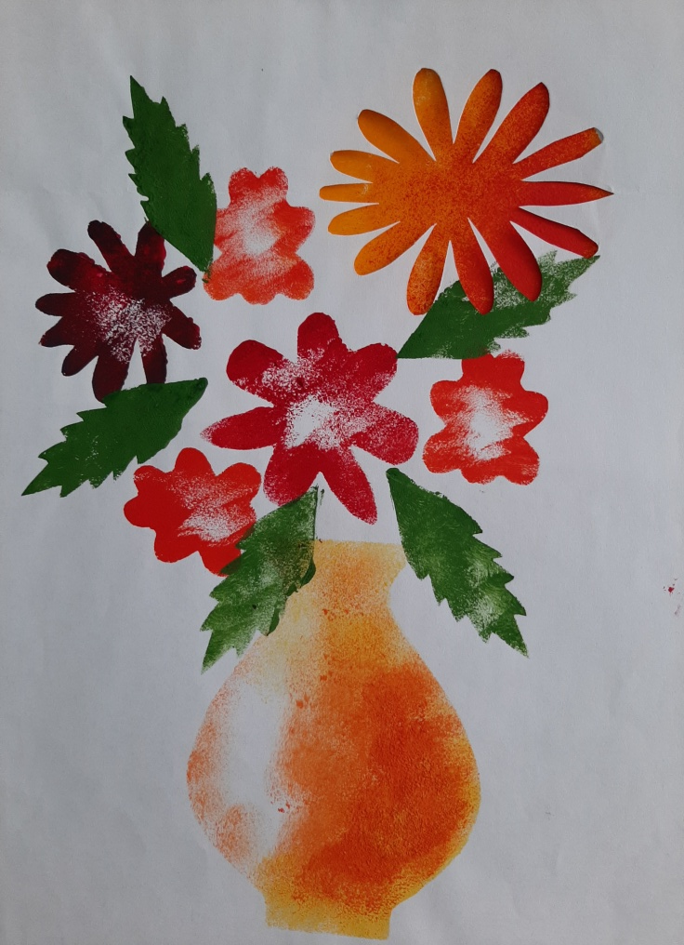
Рисование по трафарету тампоном Трафарет приложите к бумаге, обмакните поролон в краску и промокните поролон по трафарету, затем аккуратно уберите трафарет, если необходимо повторите процедуру после высыхания краски.

Slide 13
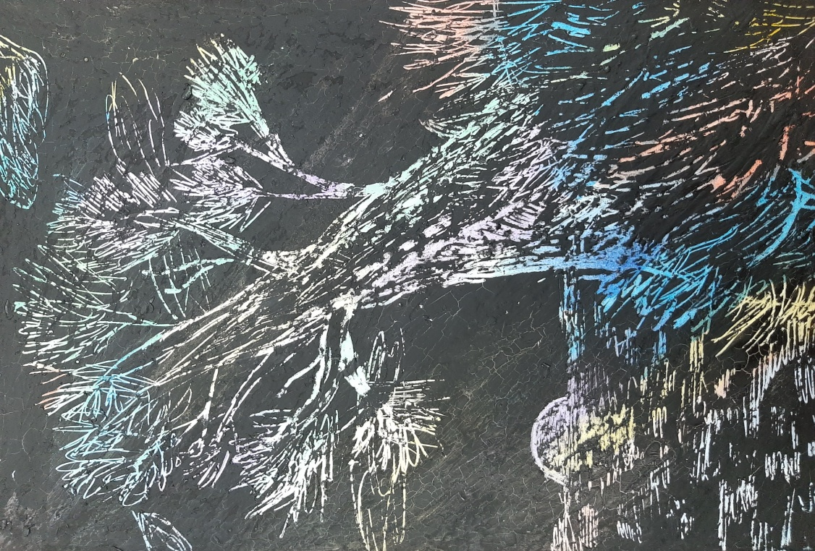
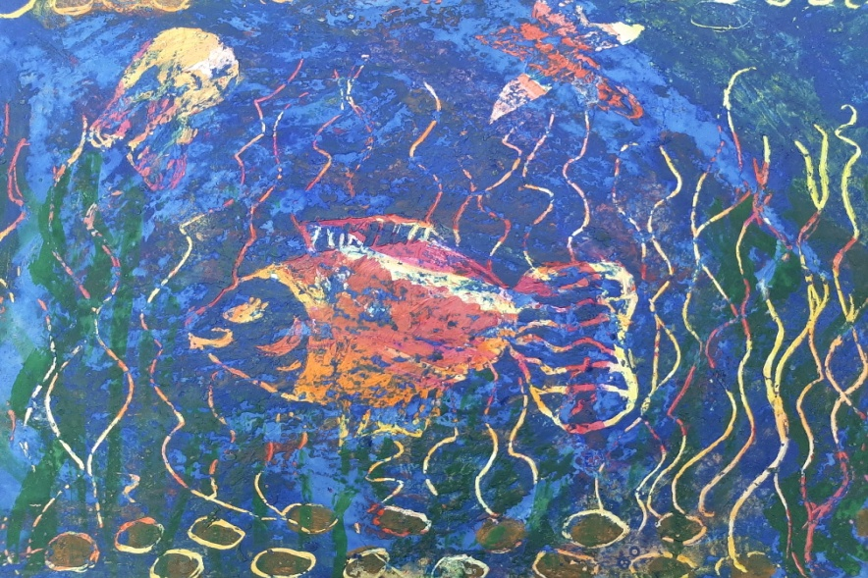
Техника Граттаж
Материал: свечка, черная гуашь, шампунь, заостренная палочка. Нанесите цветной фон акварелью или возьмите цветной картон (белую бумагу). Весь фон полностью затрите воском, парафином. Налейте в розетку черную или цветную гуашь, добавьте немного шампуня и тщательно перемешайте. Затем покройте этой смесью парафиновый лист. «Холст» готов. А теперь возьмите заостренную палочку и процарапайте рисунок.

Slide 14
Используемая литература
1. Никологорская О.А. Волшебные краски: Книга для детей и родителей.- М.: АСТ-ПРЕСС, 1997.- 96с.: -(Основы художественного ремесла)
2. Румянцева Е.А. Весёлые уроки рисования /М.: Айрис-пресс, 2014.- 160с.
3. Фатеева А.А. Рисунок без кисточки/ А.А. Фатеева; художник. А.А. Селиванов.- Ярославль: Академия развития, 2009.-96с.
4. Цой-Гергерт В. Художественная мастерская. Рисуем природу.- СПб.: Питер, 2016. – 144с.

